Slide 1

ESTRUCTURA
FALACIAS

Slide 2
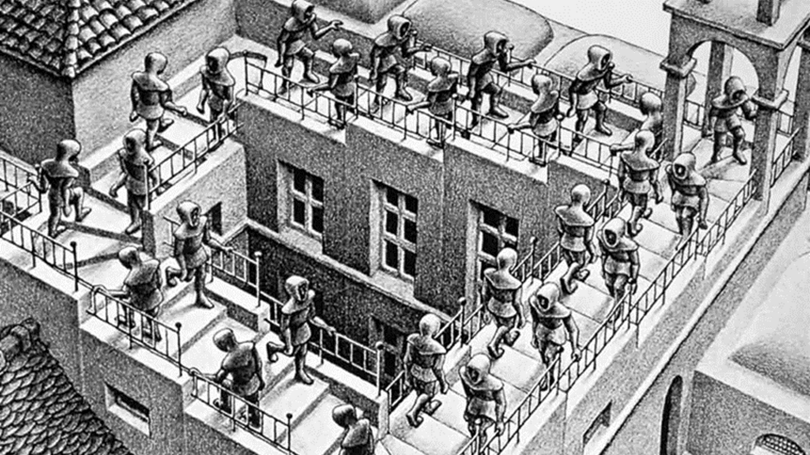
PRINCIPIO ESTRUCTURAL
Y
TIPOS DE FALACIAS
Un buen argumento no debe usar premisas que se contradigan entre ellas o con la conclusión: INCONSISTENCIA
Tampoco deben asumir implícita o explícitamente la verdad de la conclusión: PETICIÓN DE PRINCIPIO
Finalmente, no se pueden seguir inferencias deductivamente inválidas a partir de las premisas: INFERENCIA DEDUCTIVA

Slide 3
PETICIÓN DE PRINCIPIO
Argumento circular: Afirmar, explícita o implícitamente, en las premisas lo que se pretende concluir.
“Por supuesto que Dios existe, yo no quiero irme al infierno”

Slide 4
PETICIÓN DE PRINCIPIO
Lenguaje que pide principio: Discutir un tema usando un lenguaje que asume una posición sobre el tema mismo, de forma que se dirija la discusión hacia su propia posición.
“Si la cuestión del aborto gira en torno a la calidad de ser humano del bebé que está por nacer, entonces debemos oponernos a la muerte de un bebé”.

Slide 5
PETICIÓN DE PRINCIPIO
Cuestión compleja: formular una pregunta de forma tal que asuma una respuesta definitiva a un tema abierto, o trate una serie de preguntas como si debiesen tener una sola respuesta.
“Nos oponemos al divorcio pues los hijos de padres divorciados son emocionalmente más inestables que aquellos provenientes de hogares bien constituidos”

Slide 6
PETICIÓN DE PRINCIPIO
Definición que pide principio: usar una definición altamente cuestionable como si fuese una premisa empírica irrefutable, resolviendo una cuestión empírica por mera definición.
“Los cristianos no beben alcohol. Y si lo hacen, entonces no son cristianos”

Slide 7
INCONSISTENCIA
Premisas incompatibles: sacar una conclusión a partir de premisas inconsistentes o incompatibles.
“Lo que hace que una acción sea buena es que es querida por Dios. Pero Dios no podría querer algo malo.”

Slide 8
INCONSISTENCIA
Contradicción entre premisa y conclusión: sacar una conclusión que es incompatible con alguna de las premisas.
“En tanto todo tiene una causa, y no es posible retroceder al infinito buscando causas, debe haber un ser primero que sea causa de todo lo demás pero no tenga causa él mismo.”

Slide 9
INFERENCIA DEDUCTIVA
Negar el antecedente: negar el consecuente a partir de la negación del antecedente, en un enunciado condicional: Si P entonces Q, y No P, entonces No Q
Si todos fuéramos solidarios no existiría pobreza, pero como el humano por naturaleza es egoísta siempre existirá pobreza.
Las desigualdades son producto de las diferencias de clase, por lo que la eliminación de las clases eliminará las desigualdades.
Si me das tu amor me harás el hombre más feliz del mundo, pero al no dármelo me condenas a la infelicidad
Si uno trabaja y le pone empeño saldrá de la pobreza, el que es pobre es porque quiere.

Slide 10
INFERENCIA DEDUCTIVA
Afirmar el consecuente: afirmar el antecedente a partir de la afirmación del consecuente, en un enunciado condicional: Si P entonces Q, y Q, entonces P
Si dios existiese entonces seriamos libres de cometer errores, por lo que es obvio que Él existe.
Si la teoría de la evolución fuese cierta, entonces deberíamos encontrar adaptaciones únicas en lugares aislados, y tenemos evidencia en favor de este tipo de adaptaciones, por ejemplo las de Islas Galápagos, por eso creo en la evolución.
Si la mayoría de los chilenos quiere un gobierno siniestro, entonces ellos ganaran las elecciones. Así es la democracia, ganaron porque la mayoría lo quiso.

Slide 11
INFERENCIA DEDUCTIVA
Conversión falsa:
a) cambiar el antecedente por el consecuente en un enunciado condicional:
Dejará de haber pobreza cuando acabemos con el hambre
b) cambiar el término sujeto por el término predicado en un enunciado universal afirmativo, pretendiendo que conserven su valor de verdad:
Si es cierto que todas las personas nacen libres e iguales en derechos, y reconocemos a los animales no-humanos como personas, entonces los que nacen libres e iguales son animales no-humanos, es decir que los humanos son no-humanos, lo que es absurdo. Por eso es que sólo los humanos son personas.

Slide 12
INFERENCIA DEDUCTIVA
Termino medio no distribuido: sacar una conclusión en un silogismo donde el término medio no está distribuido en ninguna de las dos premisas
Amar y odiar son parte de la naturaleza humana, por lo que en realidad podríamos decir que son dos caras de la misma moneda.
La gente con experiencia se equivoca menos, y las personas más racionales se equivocan menos, por lo que la gente con experiencia debe ser volverse más racional.
Si todos los políticos son corruptos, y al menos algunos corruptos están en la cárcel, entonces ya sabe donde puede encontrar algunos políticos.

Slide 13
INFERENCIA DEDUCTIVA
Distribución ilícita de un término extremo: sacar una conclusión en un silogismo donde un término aparece distribuido en la conclusión y no distribuido en la premisa correspondiente
Todo lo que sea moralmente correcto es justo, pero algunas acciones beneficiosas no son justas, por tanto algunas acciones moralmente correctas no son beneficiosas..
Las casas nuevas son muy caras, y también más eficientes en cuanto al uso de energía, por lo que las casas eficientes deben ser caras.
Los que quieren razonar bien estudian lógica, y los que estudian lógica leen este libro; por tanto los que leen este libro razonan bien.

